Slide 1

Tecnologías de la Información
Asignatura: INTELIGENCIA EN NEGOCIOS
Tema: Herramienta ETL (SSIS).
Unidad I
Introducción a la Inteligencia de negocios.

Slide 2











Control Flow o Flujo de Control
Tarea
de Ejecución
SQL
Tarea de Flujo de
Datos
Tarea de Ejecución
de Proceso
Actualizaciones
automáticas
Enlace Directo y Compartible
Navegación suave
y Rápida
Notificaciones
Push
Manifiesto de la Aplicación
Indexación en
Motores
de Búsqueda
Seguridad
Responsivo

Slide 3
Tarea de Ejecución SQL
En SQL Server Integration Services (SSIS), puedes realizar tareas de ejecución SQL utilizando el componente "Execute SQL Task.“
Esta tarea te permite ejecutar comandos SQL en una base de datos o en un servidor de bases de datos como parte de tu flujo de trabajo ETL (Extract, Transform, Load).
La tarea es especialmente útil para devolver conjuntos de resultados que luego pueden ser utilizados por otros componentes en el paquete SSIS.

Slide 4
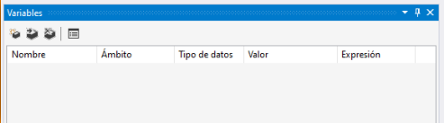
Variables
Las variables son extremadamente importantes y se usan ampliamente en un paquete SSIS. Una variable es un objeto con nombre que almacena uno o más valores y puede ser referenciado por varios componentes SSIS a lo largo de la ejecución del paquete.

Slide 5
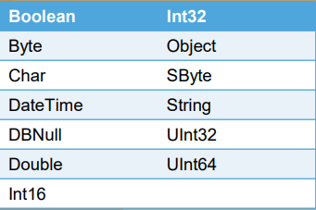
Variables
Nombre: Toda variable tiene que tener un nombre para que pueda ser identificado.
Ámbito: el alcance en el que se debe establecer la variable. La mayoría de las veces, puede ir con un alcance de nivel de paquete.
Tipo de datos: el tipo de datos que la variable puede almacenar. SSIS admite los siguientes tipos de variables.

Slide 6
Variables
Valor : el valor inicial de la variable. Esto se puede completar aquí o dejar en blanco y completar en tiempo de ejecución.

Slide 7
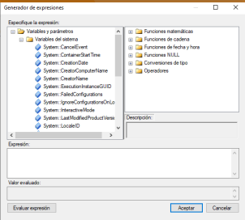
Variables
Expresión: En algunos casos, es posible que desee generar el valor de una variable en tiempo de ejecución, en lugar de asignar un valor específico

Slide 8
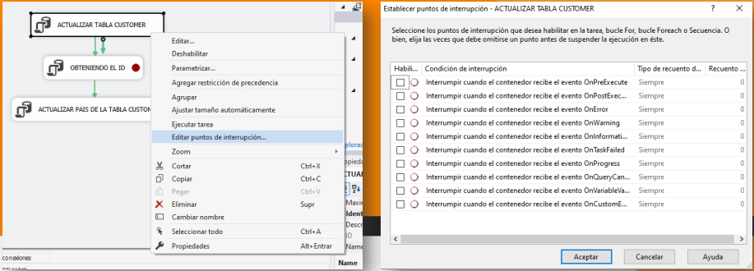
Breakpoint o Puntos de Interrupción
Los puntos de interrupción en SSIS son muy útiles para comprender el flujo de datos en
múltiples niveles. Por ejemplo, puede usar los puntos de corte SSIS para comprender
los valores de las variables en la ejecución previa, posterior a la ejecución, cada iteración.

Slide 9
Parámetros como Consulta a la base de datos
Eventualmente necesitamos filtrar las consultas que realicemos o actualizar un registro en particular.
Es por ello que se utilizan las variables para almacenar la condición que deseamos filtrar, es allí donde la variable se convierte en parámetro para que de esta forma pueda filtrar la consulta que se desea realizar.

Slide 10
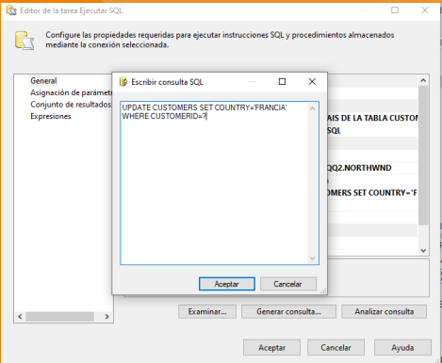
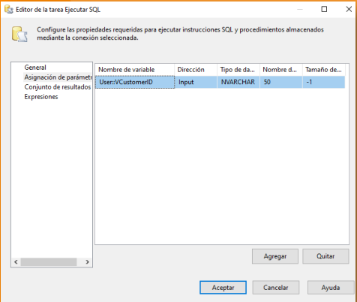
Parámetros como Consulta a la base de datos

Slide 11
Script de Trabajo

Slide 12

Ejercicio

Slide 13
Data Flow Task o Tarea de Flujo de Datos
Consiste en un componente que se utiliza para realizar operaciones de transformación y movimiento de datos en un paquete SSIS. Esta tarea es fundamental en los proyectos ETL (Extract, Transform, Load), ya que permite extraer datos de una o varias fuentes, aplicar transformaciones a esos datos y luego cargarlos en un destino, como un almacén de datos, una base de datos, un archivo, etc.

Slide 14
Ejercicio

Slide 15
Expresion Task o Tarea de Expresion
Es una tarea que te permite evaluar y asignar valores a variables o propiedades en el flujo de control o el flujo de datos utilizando expresiones. Esta tarea es útil cuando necesitas realizar cálculos o asignar valores dinámicos a variables o propiedades en tiempo de ejecución.

Slide 16
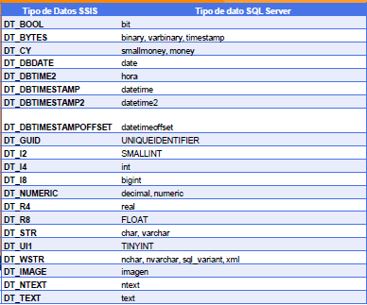
Tipos de Datos en SSIS

Slide 17
Ejemplo de Tarea de Expresión
Diariamente la gerencia necesita el reporte de los clientes que se encuentran en la base de datos SQL Server, también se requiere que se deposite el reporte en una ruta especifica y el nombre del archivo tiene que estar con la fecha que se genera dicho reporte Cabe señalar que la elaboración del reporte debe ejecutarse de manera automática de manera diaria

Slide 18
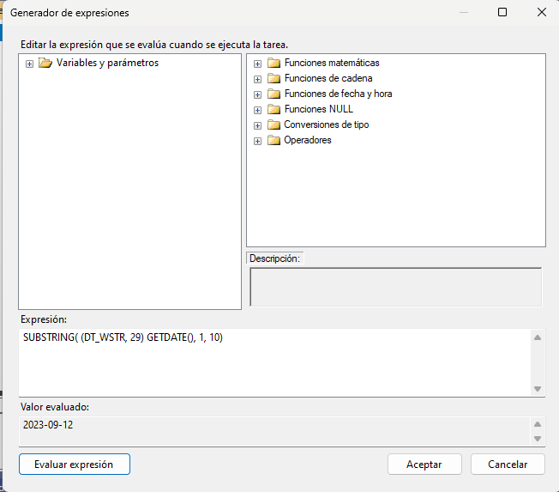
Ejemplo de Tarea de Expresión

Slide 19
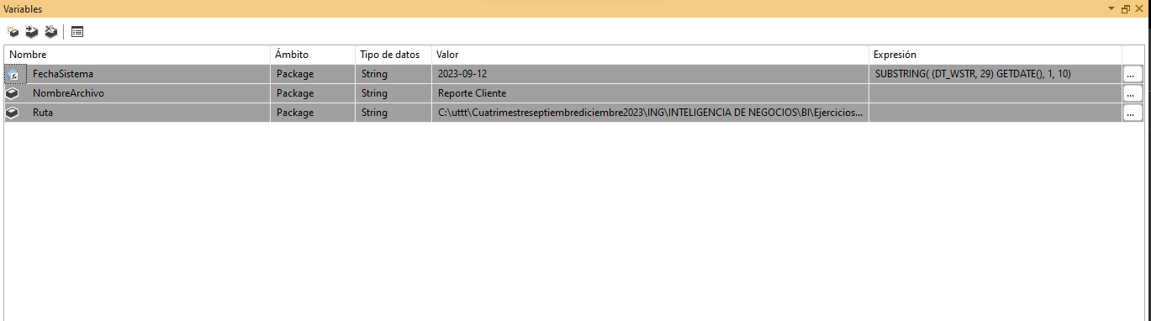
Ejemplo de Tarea de Expresión

Slide 20
Execute Procces Task o Tarea de ejecución de Proceso
Se puede utilizar para ejecutar una aplicación o un archivo por lotes como uno de los pasos en un paquete SSIS. La entrada, la salida y los argumentos de la aplicación se pueden establecer en el editor de la tarea y se puede utilizar en tiempo de ejecución.

